Slide 1
Pokladní a fakturační systém
David Duong

Slide 2
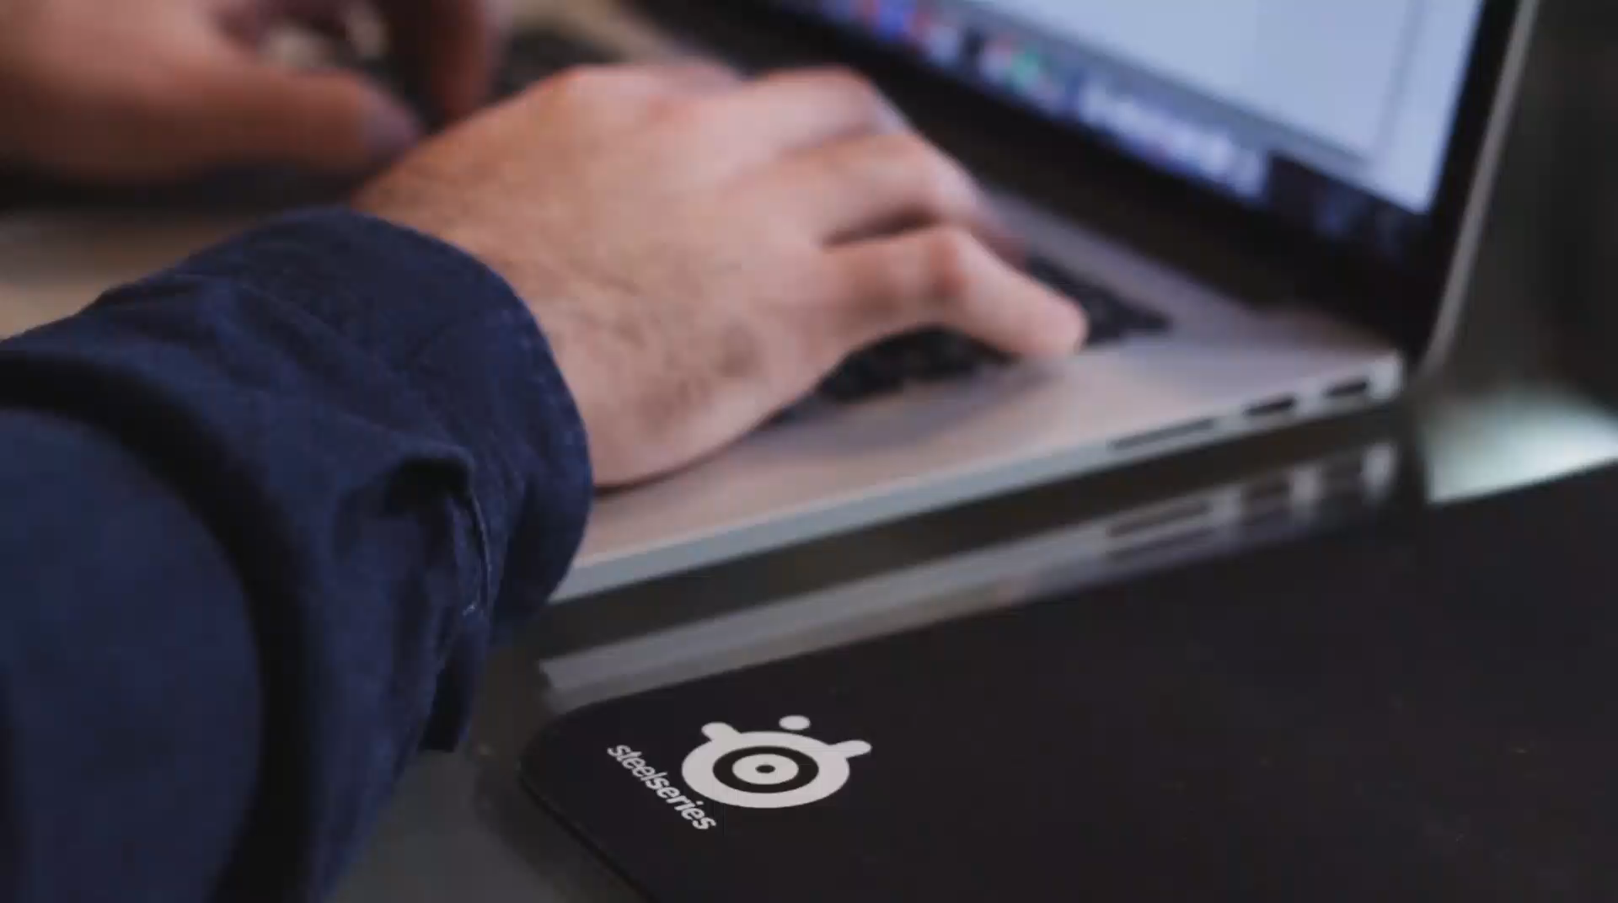
Vytvořit něco, co by lidé používali

Slide 3
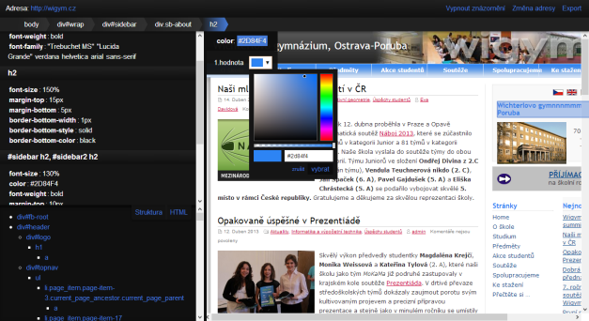

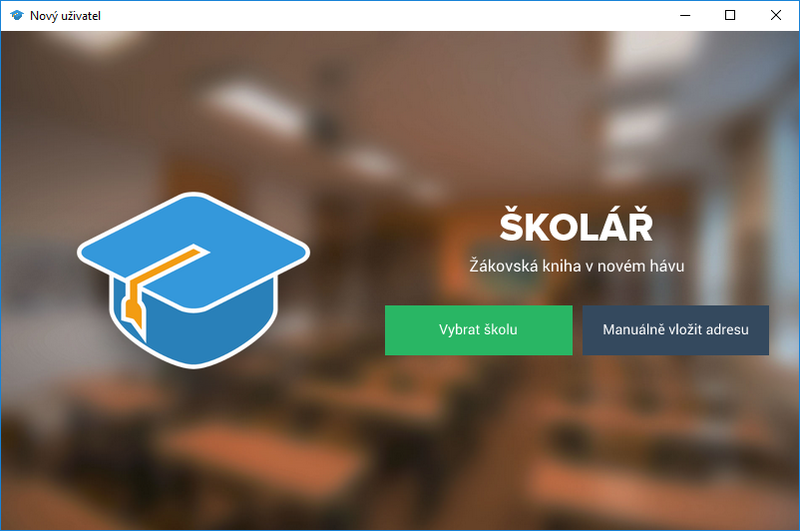
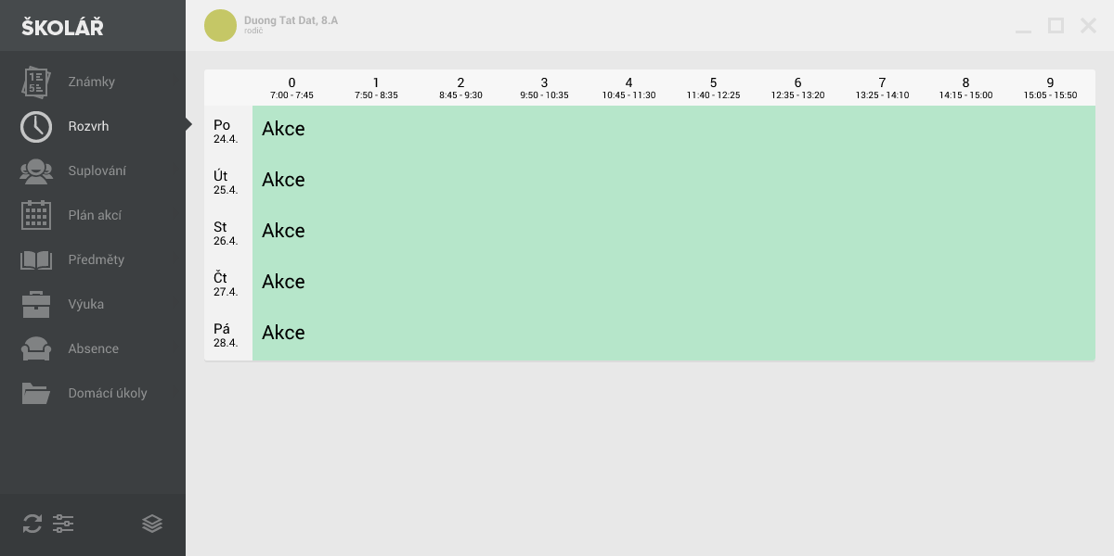
Motivace

Slide 4
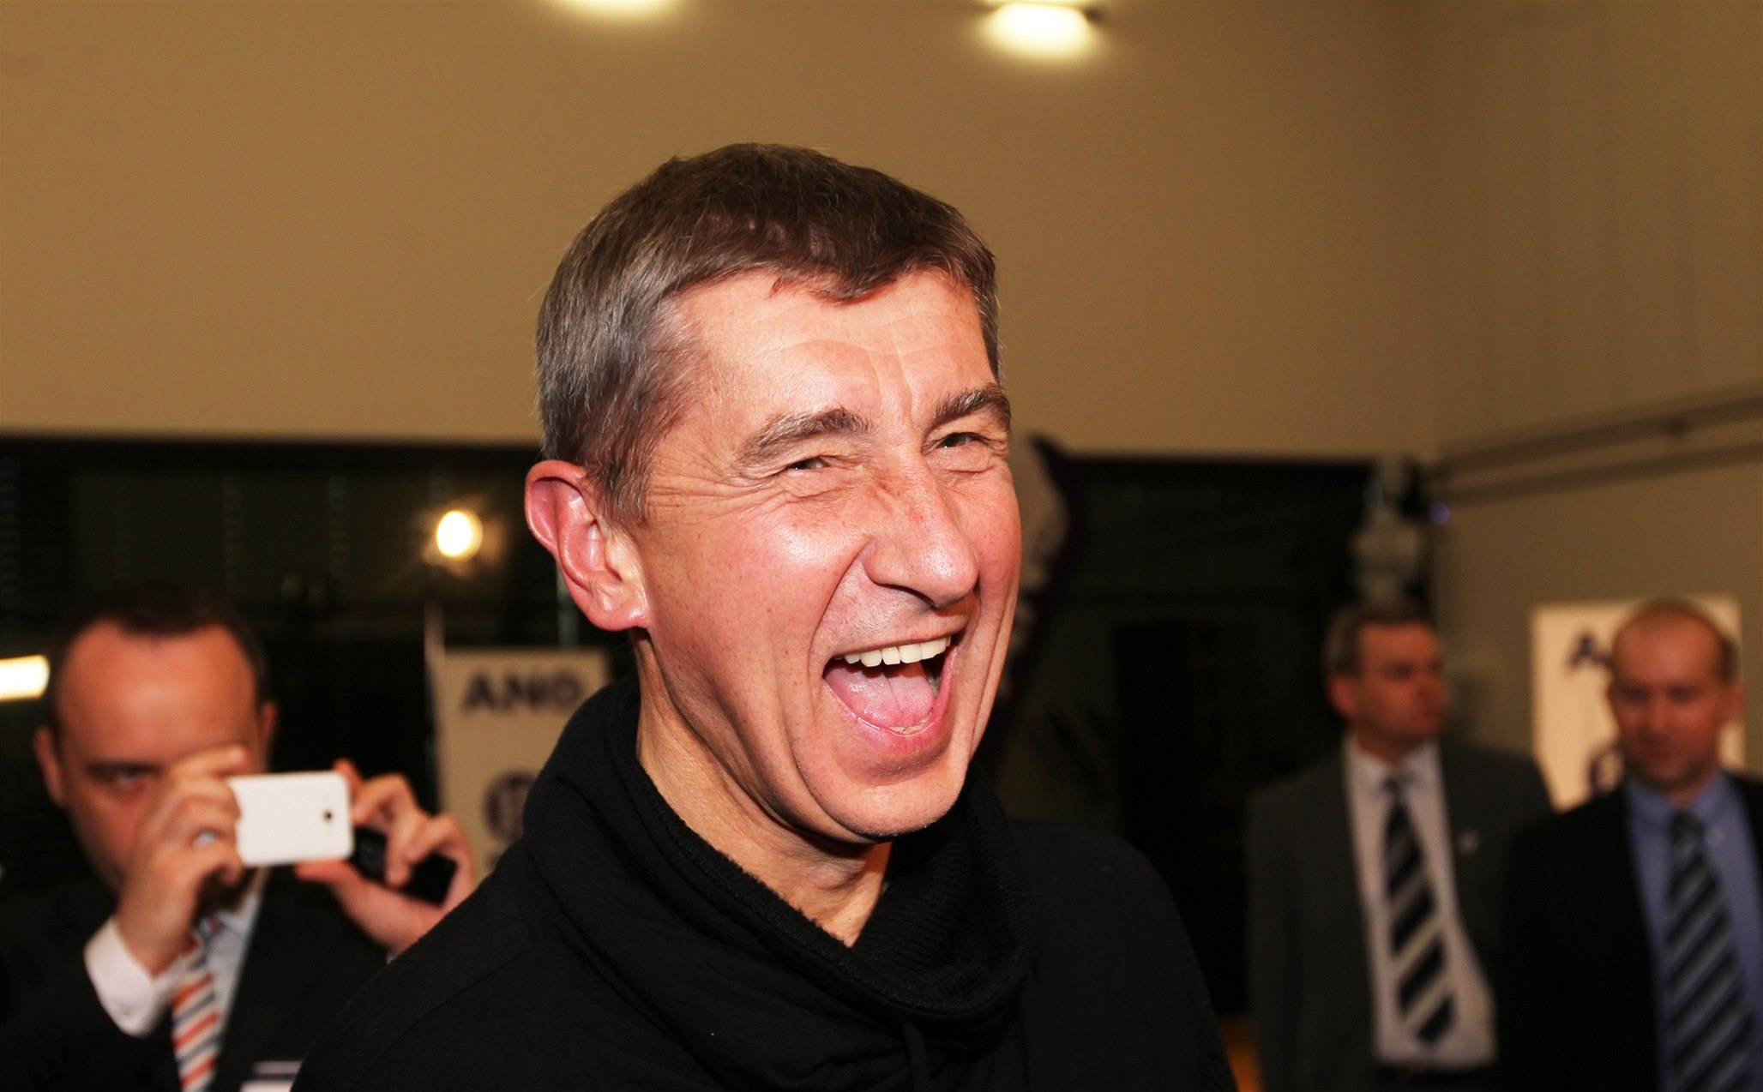
Andrej Babiš

Slide 5
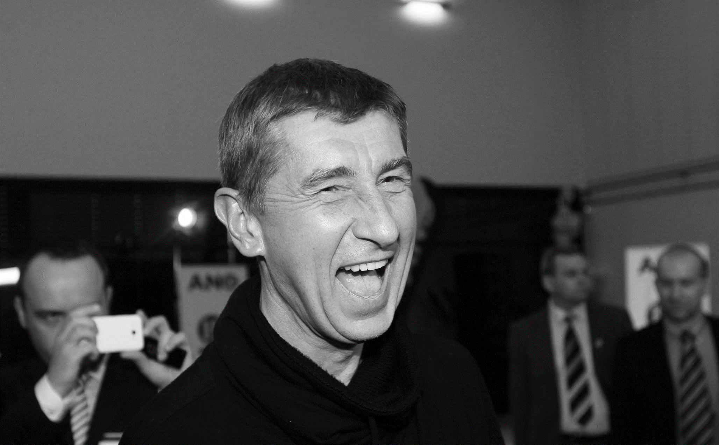
Andrej Babiš
Zákon o EET: 13. dubna 2016
De facto všichni hledají novou pokladnu
Mnoho řešení na trhu – všechny zbytečně drahé

Slide 6
Když ti to nevyhovuje, postav si to sám

Slide 7
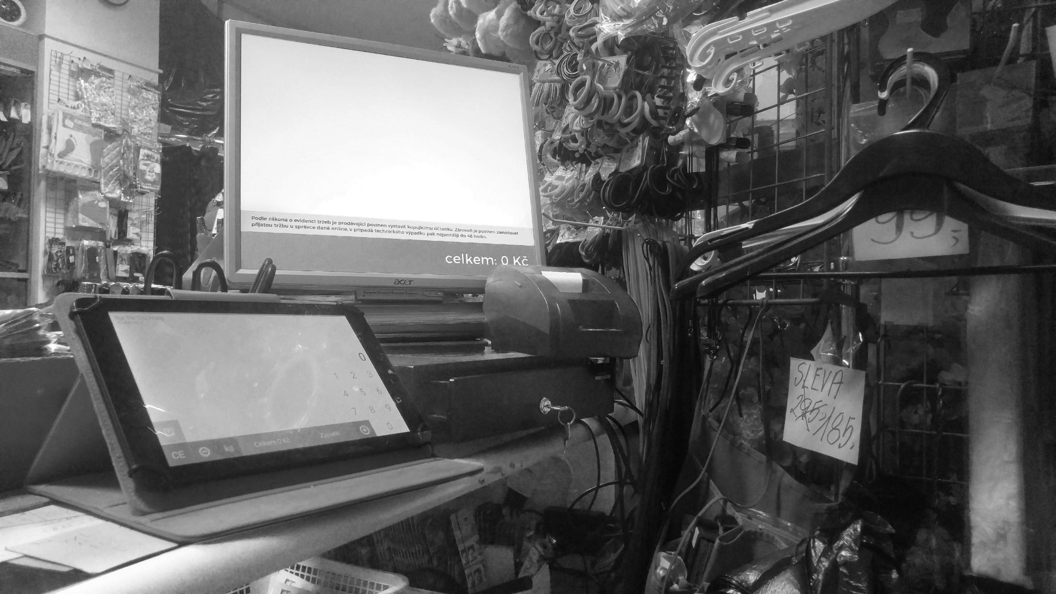
Hardware
Minimální požadavky:
Tablet
Tiskárna
Příslušenství
Pokladní display
Pokladní zásuvka
Řídící server

Slide 8
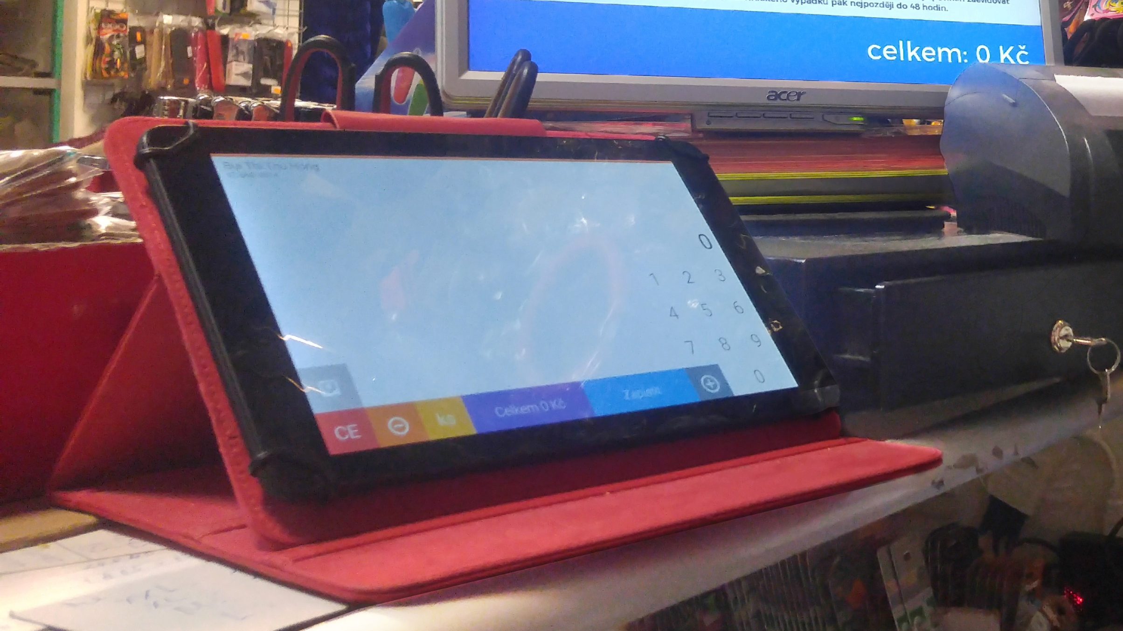

Slide 9


Slide 10
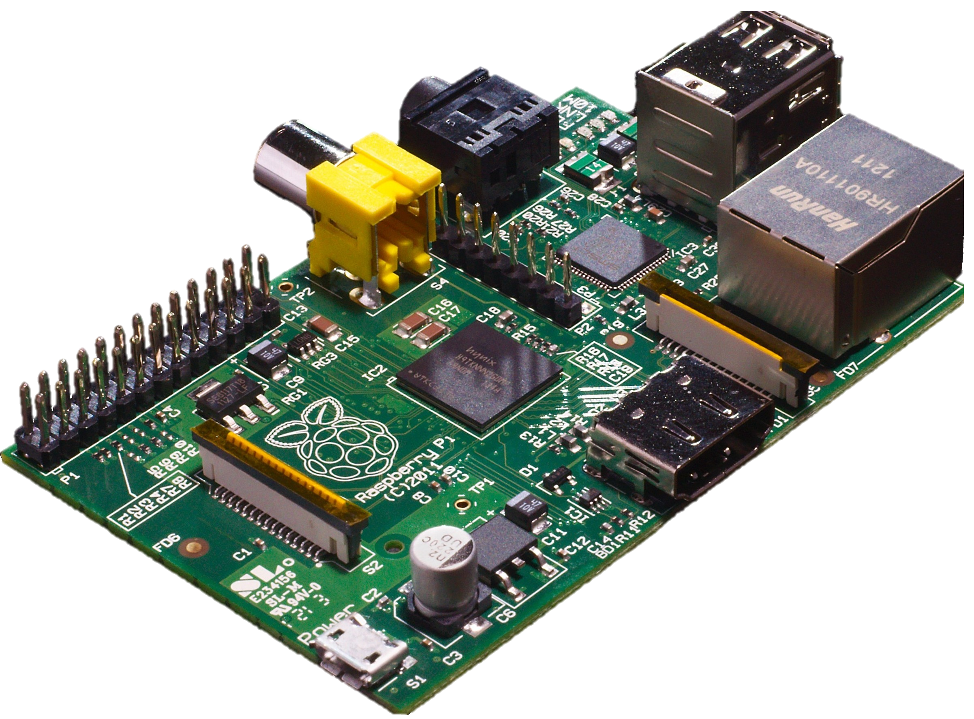

Slide 12
Demo

Slide 13
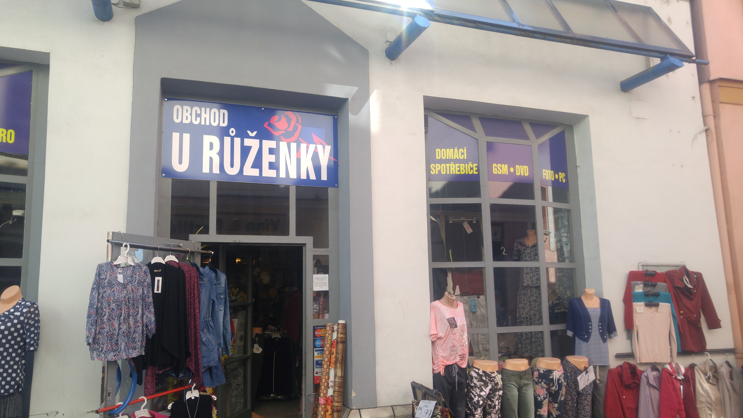
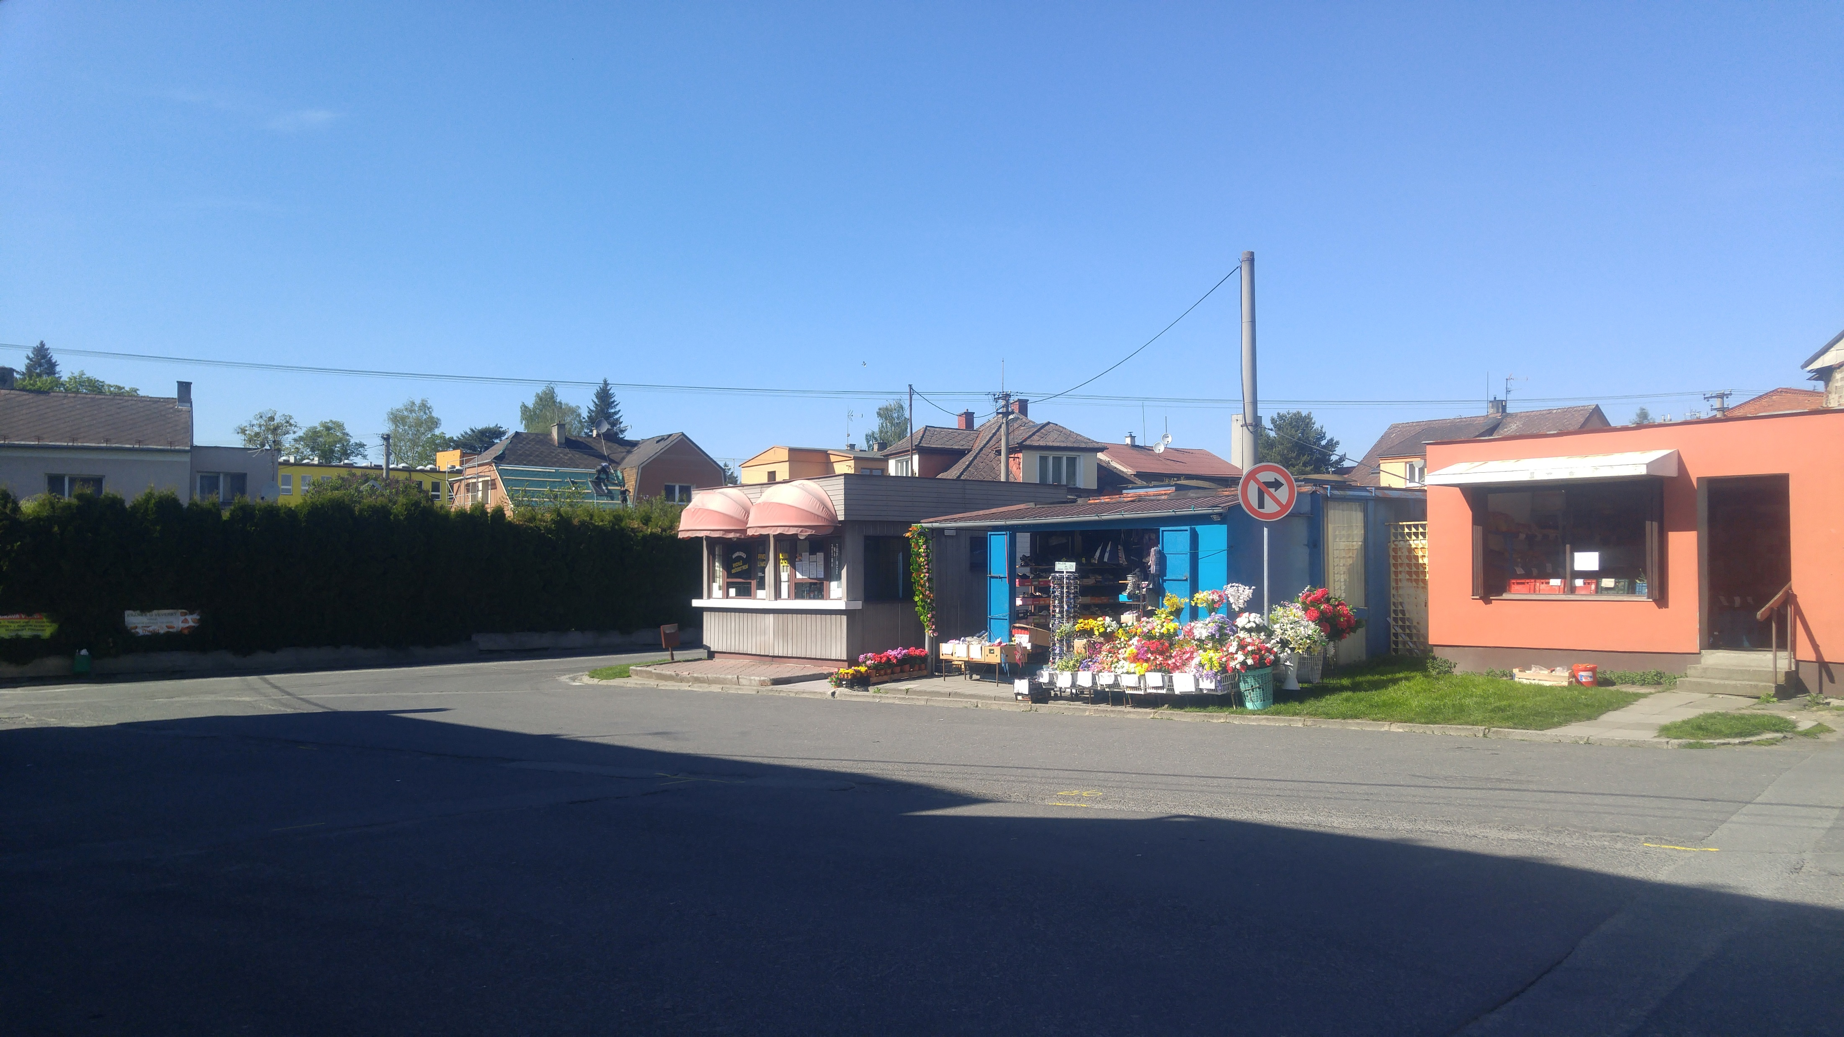
Obchod č. 1

Slide 14
Obchod č. 1
Obchod č. 2

Slide 15
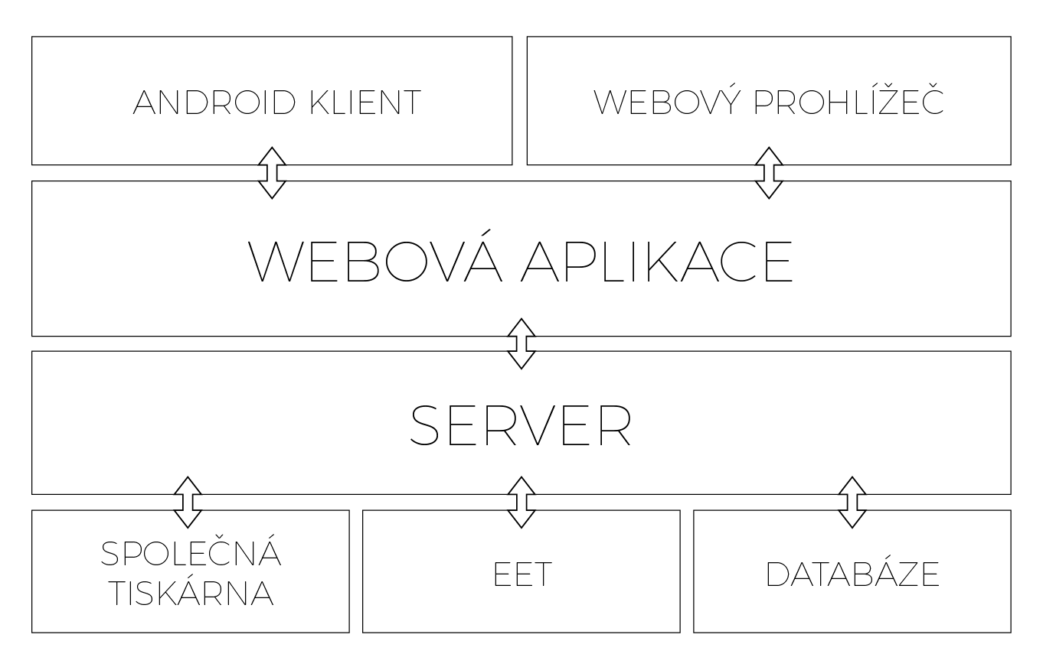
Technické specifikace
Webová aplikace
Provoz server + klienti nebo i samostatně
Server řídí vše – odesílání EET i tisk
Vlastní Android aplikace

Slide 16
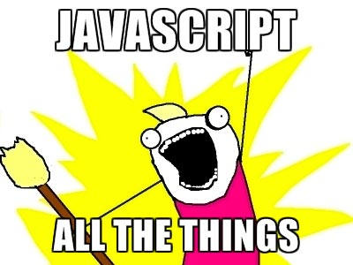
Technologie
ES6 JavaScript (trocha Javy, Pythonu)
React + Redux – testovací ráj (Jest)
NodeJS na straně serveru
SOAP pro odesílání EET
mDNS pro detekci serverů
Přímá komunikace s tiskárnou – FD
pm2 a vlastní dashboard pro správu serverů

Slide 17
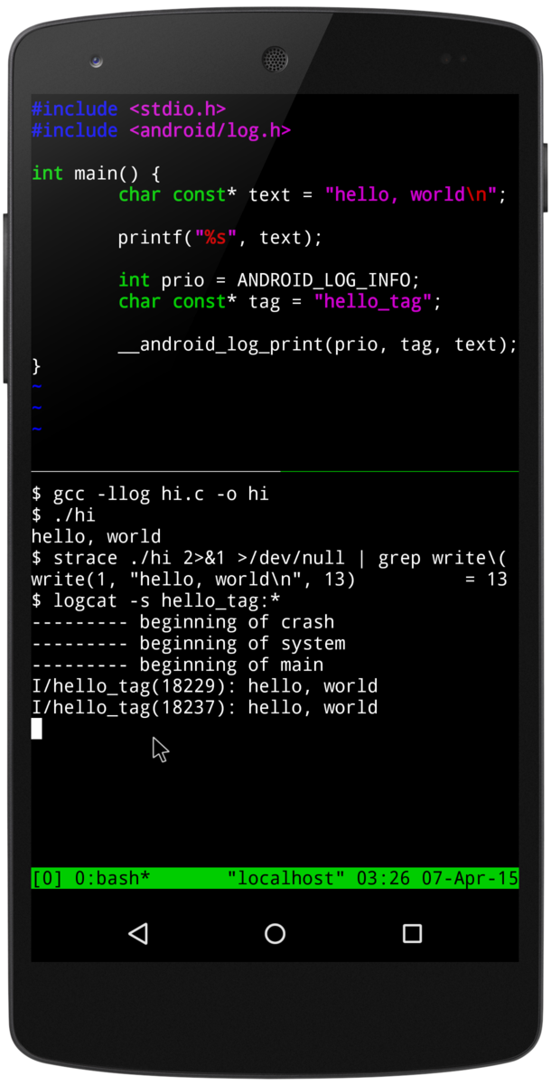
Technologie – Android
Projekt Termux (GPL)
Emulátor terminálu pro Android
Vlastní repozitář apt-get + přichystané Linux balíčky
→ mohu spouštět Linux aplikace na Androidu
Po integraci: kód pro Android = kód pro PC

Slide 18
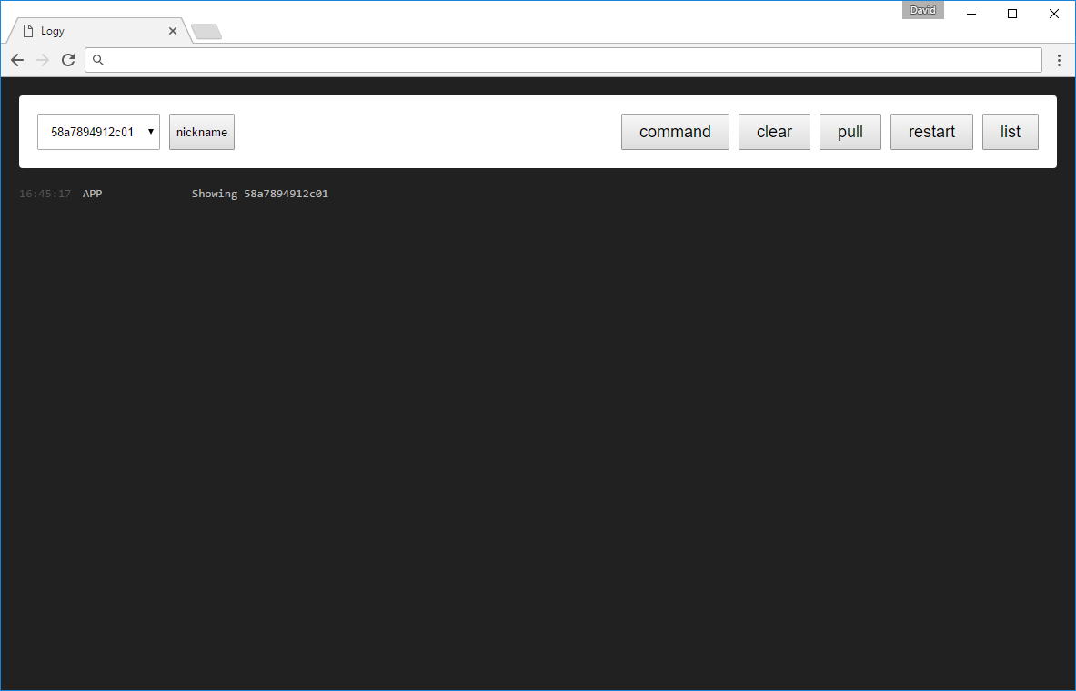
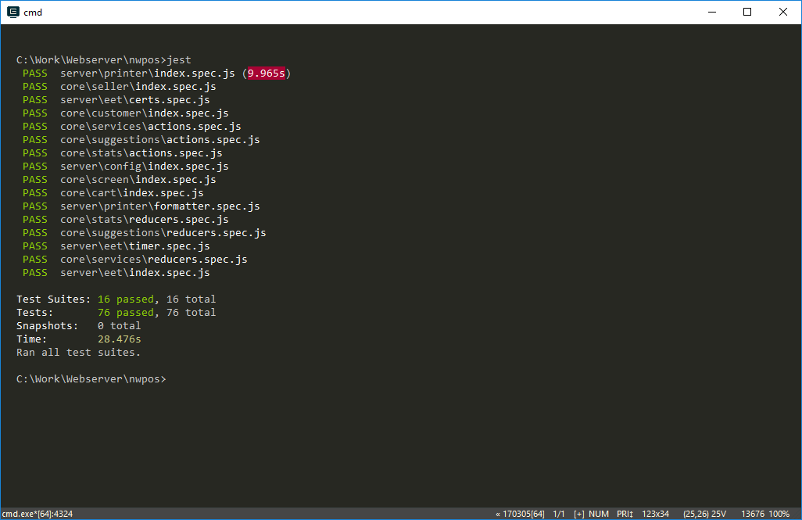
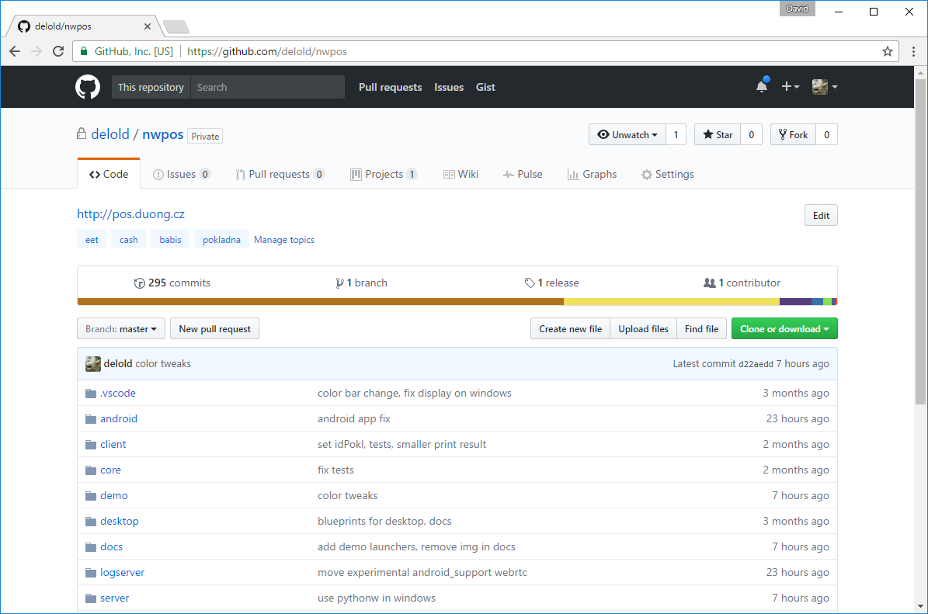

Slide 19
Děkuji Vám za pozornost

